Slide 1
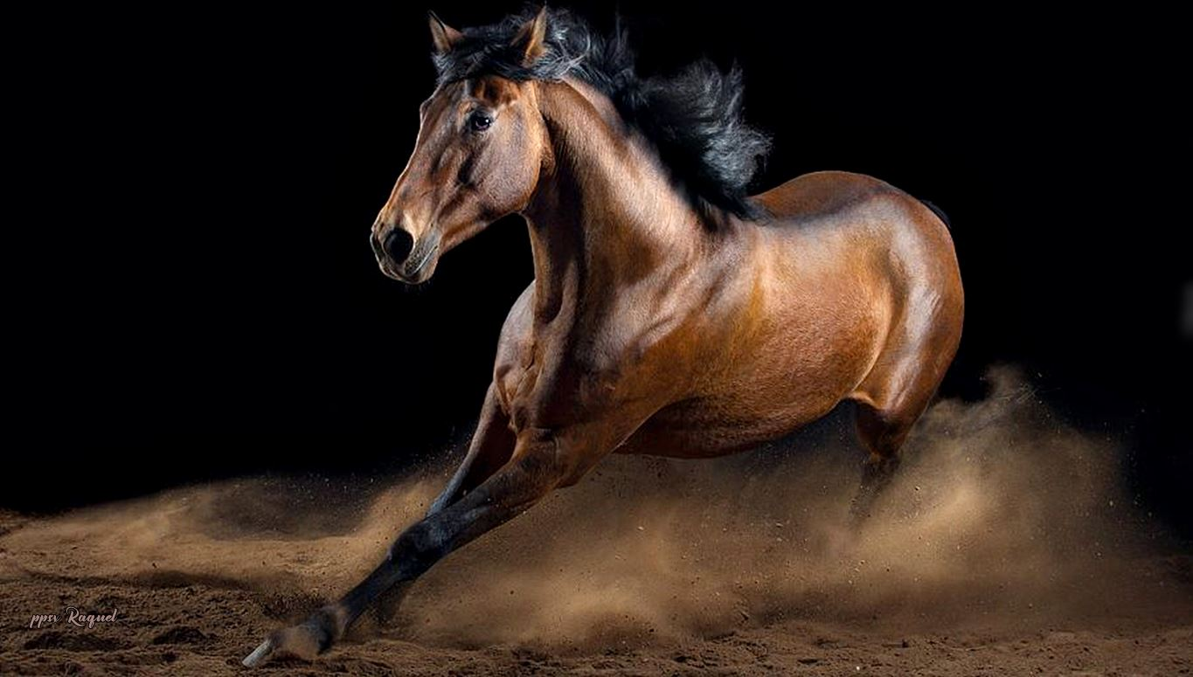






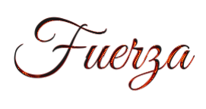


Slide 2
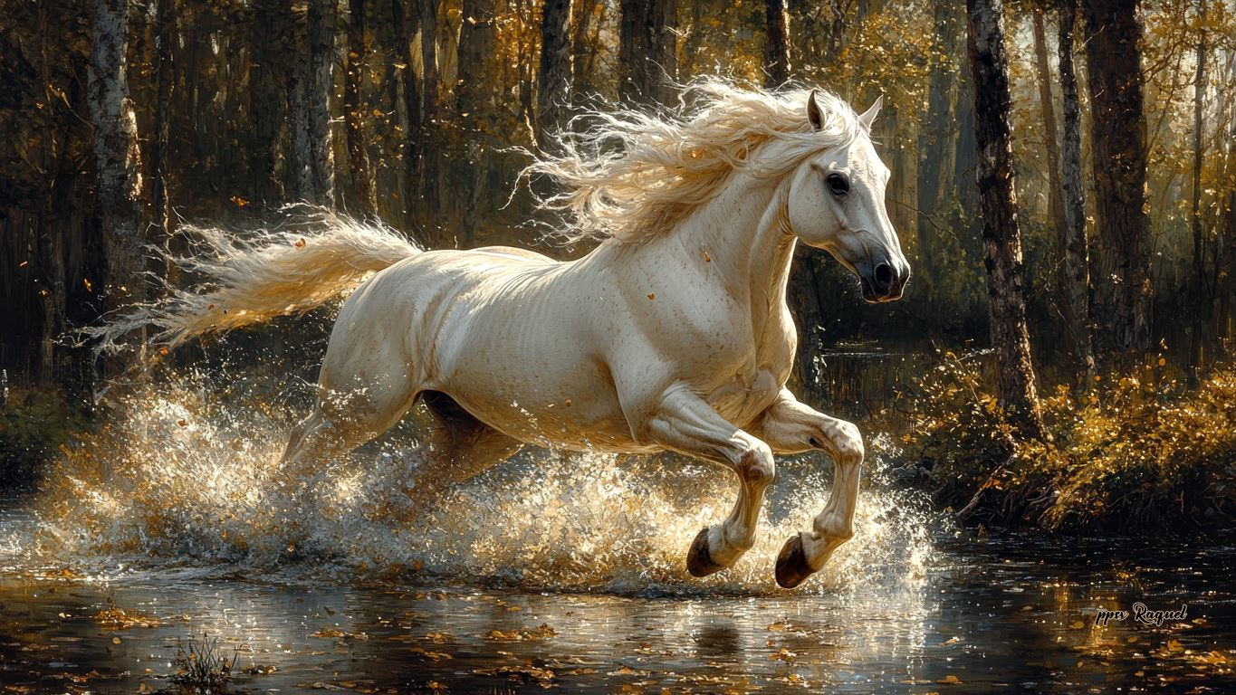

Slide 3


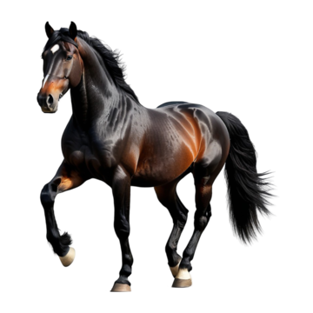
En el vasto lienzo de la naturaleza, el caballo se erige como una obra maestra viviente. Su figura esbelta y elegante, con un porte majestuoso, evoca la imagen de un guerrero noble, listo para enfrentar cualquier desafío. Cada línea de su cuerpo, desde su cuello arqueado hasta su cola ondeante, cuenta una historia de fuerza y gracia.

Slide 4
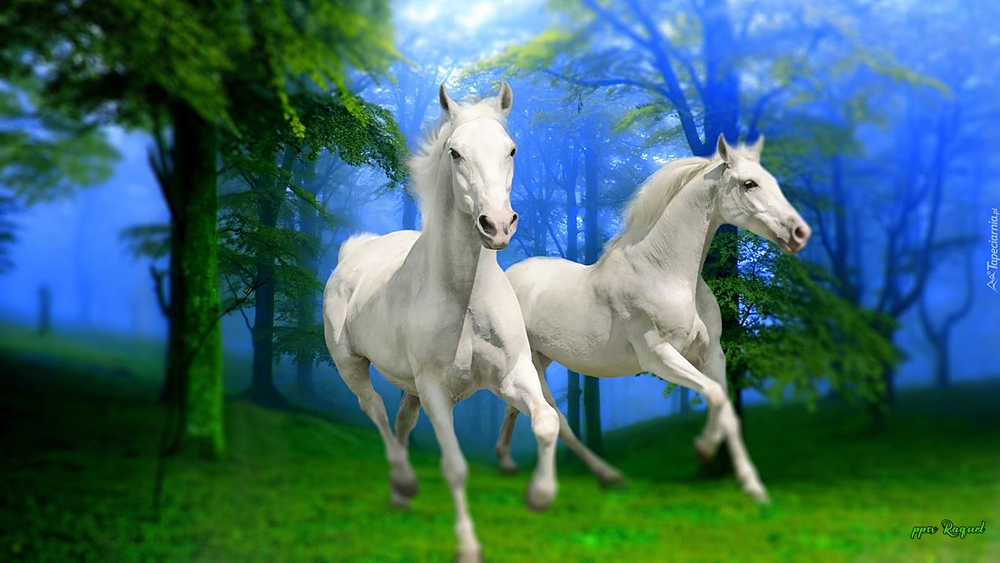

Slide 5
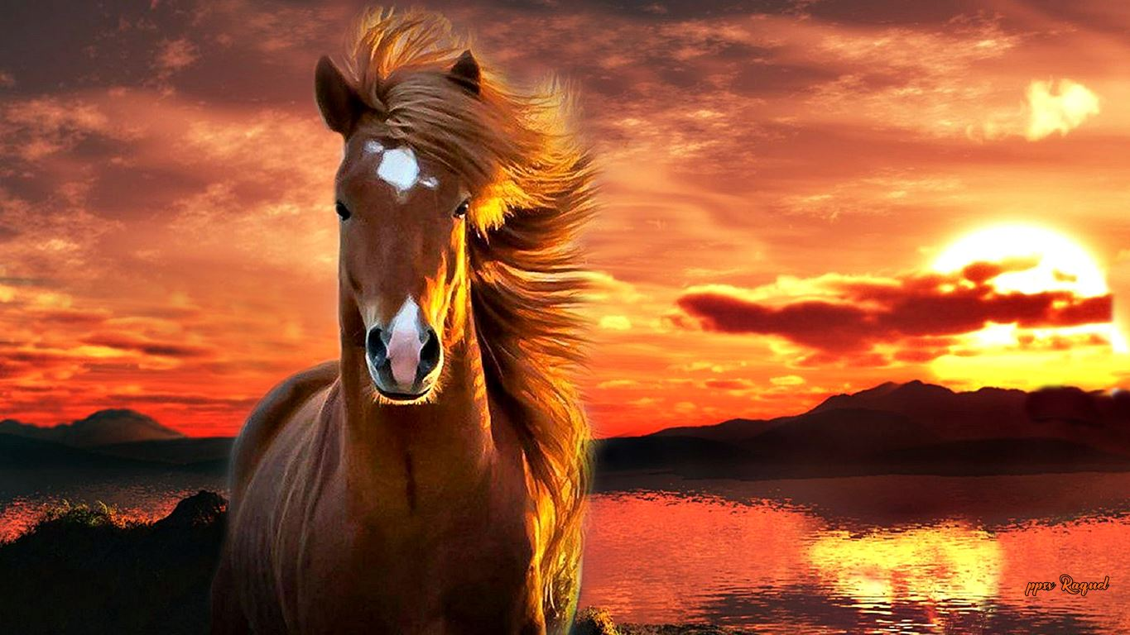

Slide 6

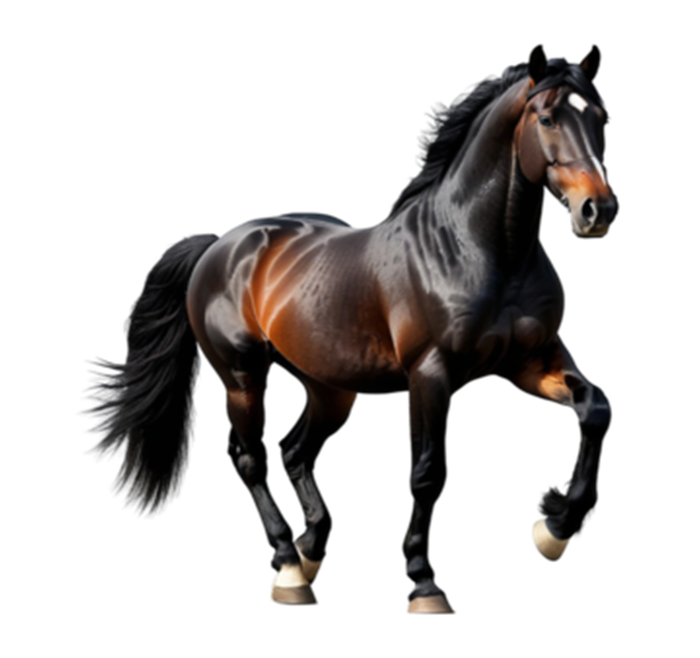
La belleza del caballo no se limita a su apariencia física; se encuentra en la chispa de su mirada.
Sus ojos, profundos y expresivos, reflejan una sabiduría antigua, como si llevaran consigo los secretos de los valles y montañas que ha recorrido. Al mirarlos, uno puede sentir una conexión instantánea, un entendimiento que trasciende las palabras.

Slide 7
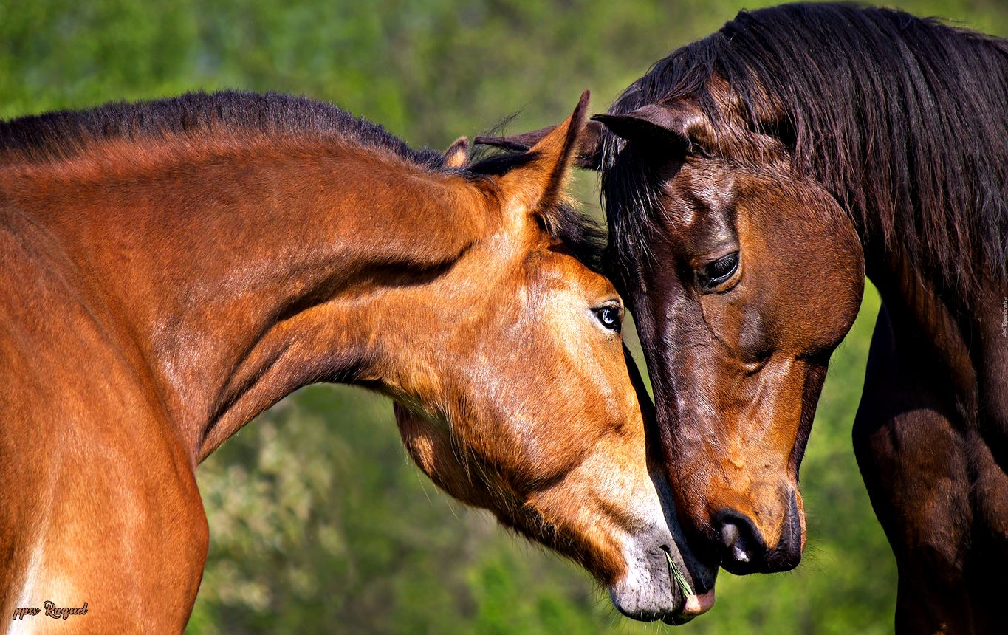

Slide 8
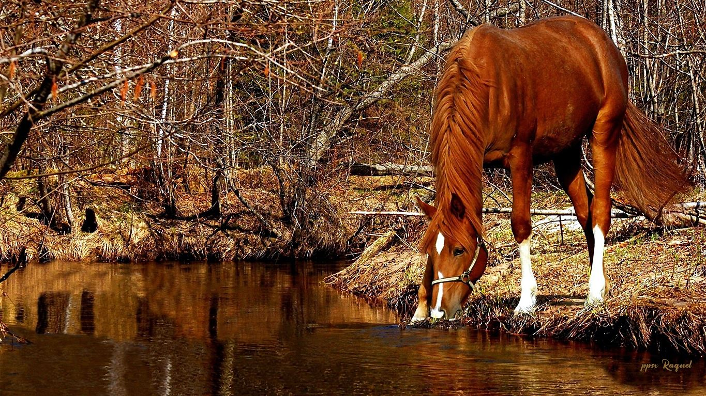

Slide 9
Al galopar, el caballo se convierte en poesía en movimiento. Cada zancada es un baile, una celebración de la libertad que resuena en el corazón de quienes tienen la suerte de presenciarlo. Su crin al viento y el sonido de sus cascos contra el suelo son una sinfonía que invita a soñar y a dejarse llevar por la aventura.

Slide 10
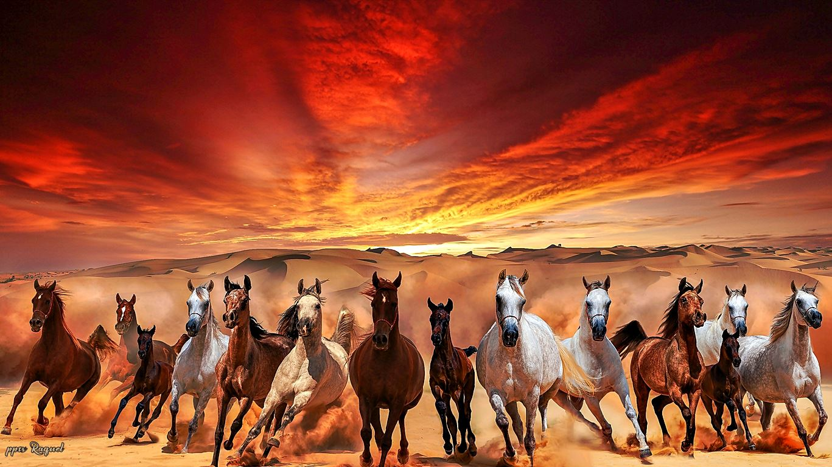

Slide 11
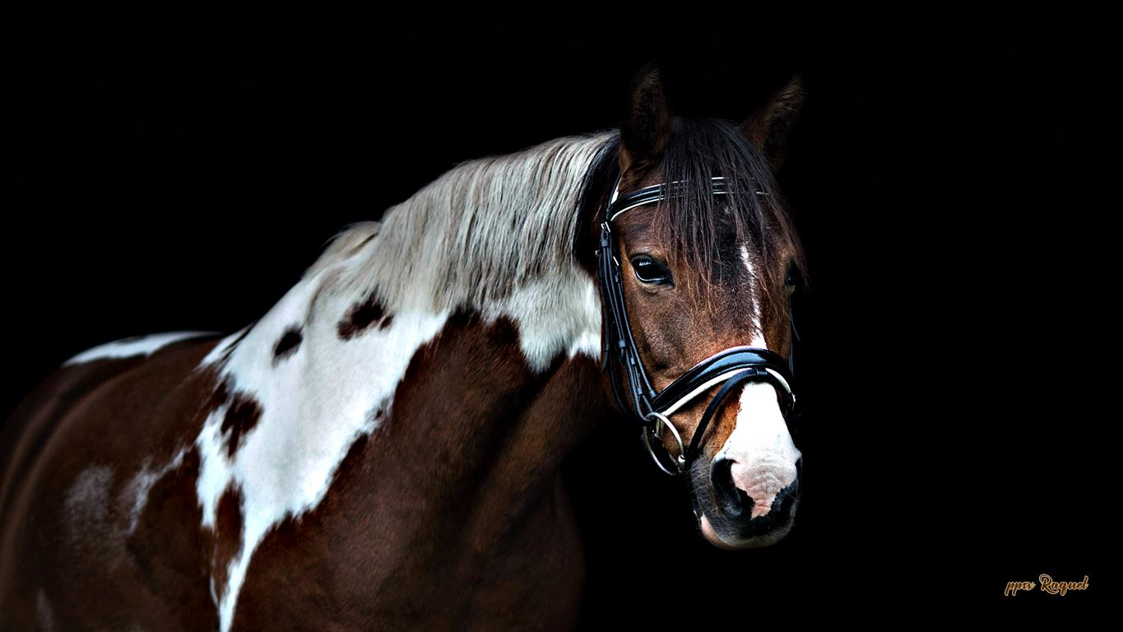

Slide 12
La nobleza del caballo se manifiesta en su comportamiento. Es un compañero leal, capaz de ofrecer consuelo y compañía en los momentos más oscuros. Su presencia tiene el poder de calmar el alma, de recordarnos que, a pesar de las tormentas de la vida, siempre hay un refugio en la conexión con otro ser.

Slide 13
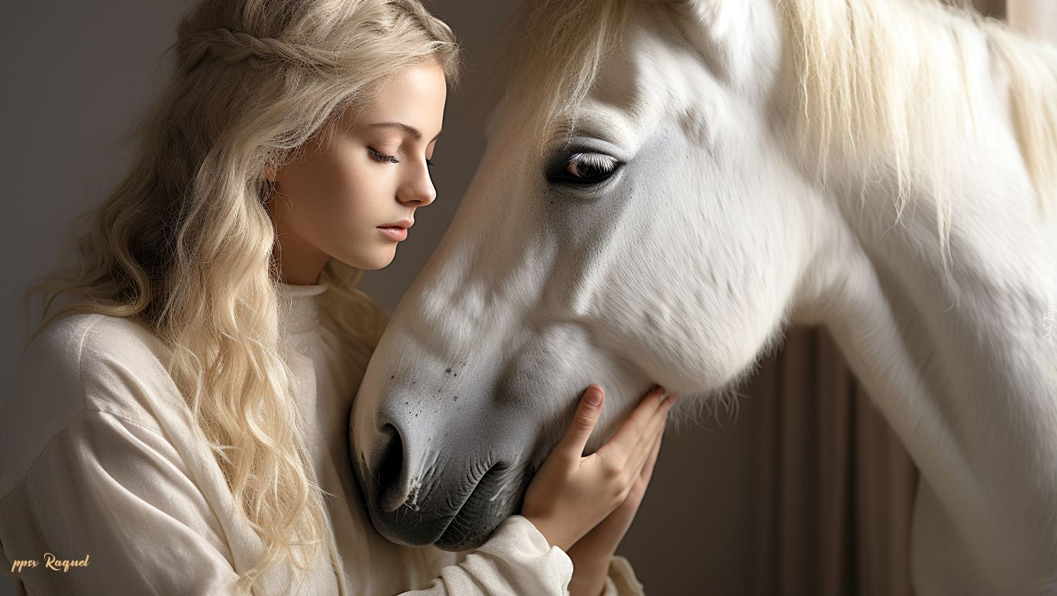

Slide 14
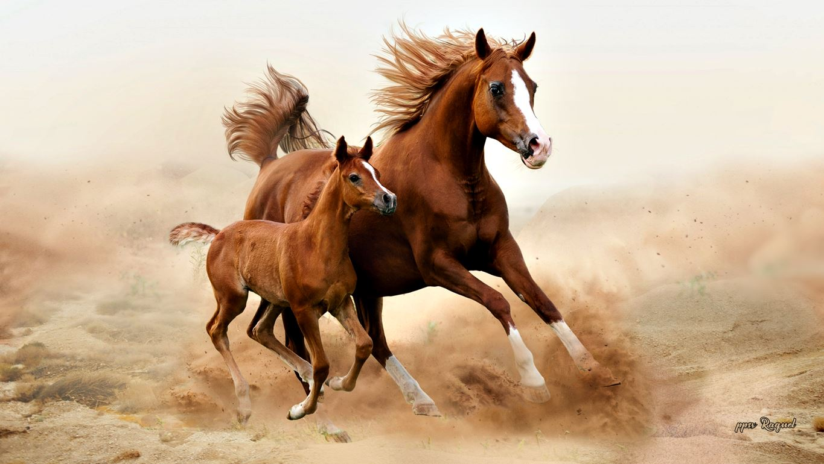

Slide 15
Cada raza de caballo trae consigo una belleza única. Desde la elegancia del pura sangre hasta la robustez del Clydesdale que es una raza escocesa de caballos de tiro., cada uno tiene su propio encanto. Sus colores, que van desde el negro azabache hasta el blanco puro, son como una paleta de artistas, cada uno con su propia historia que contar.

Slide 16
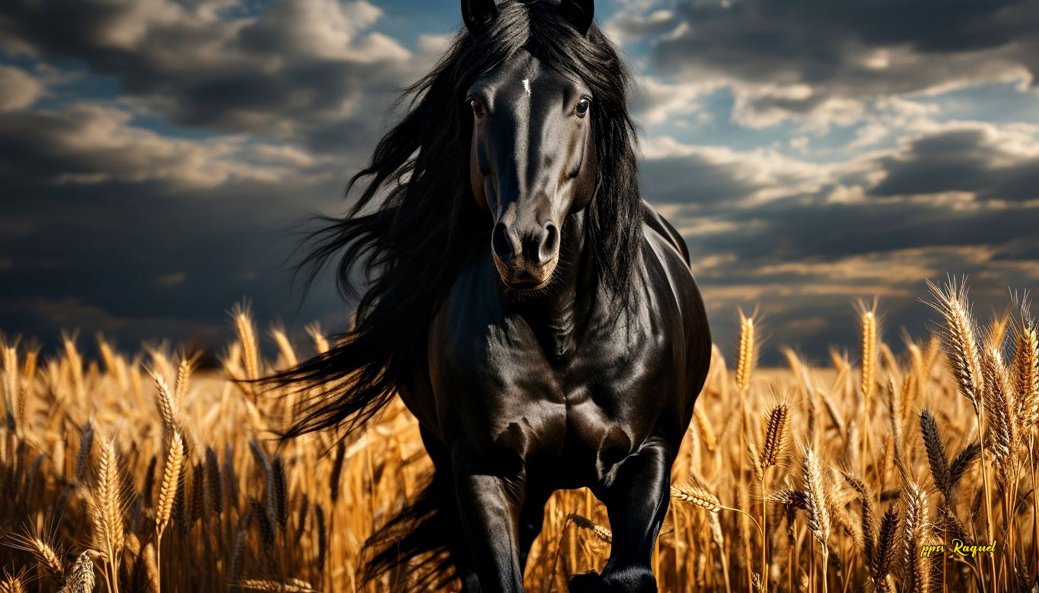

Slide 17
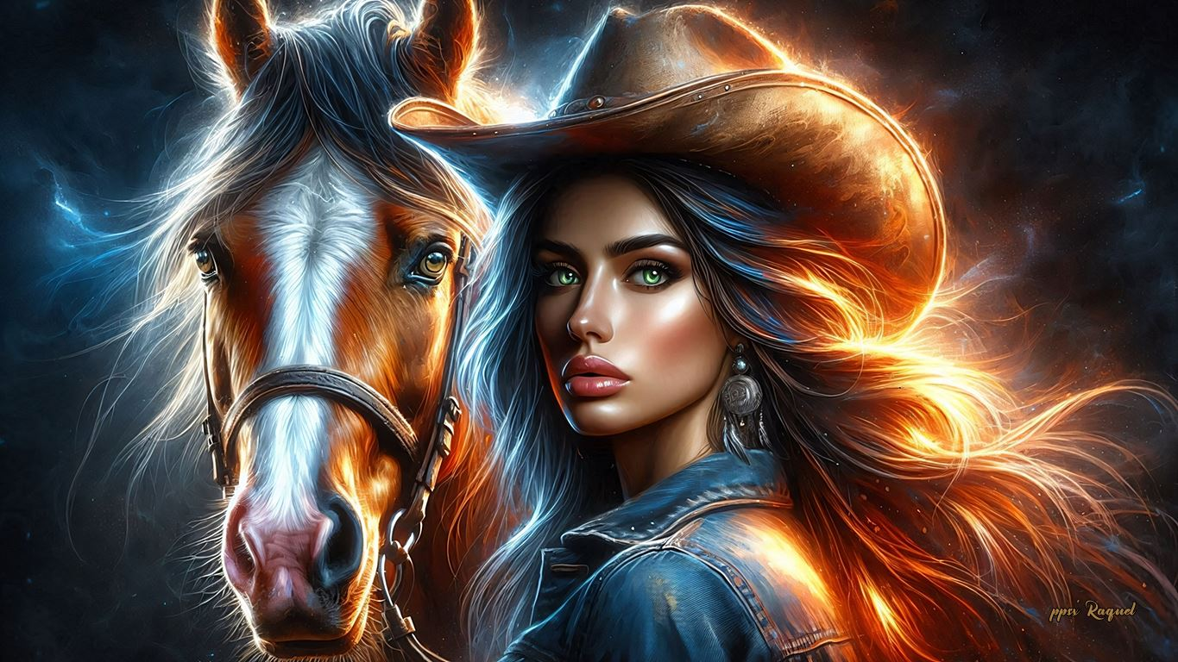

Slide 18
La inteligencia del caballo es asombrosa. Su capacidad para aprender y adaptarse es un testimonio de su naturaleza noble.

Slide 19
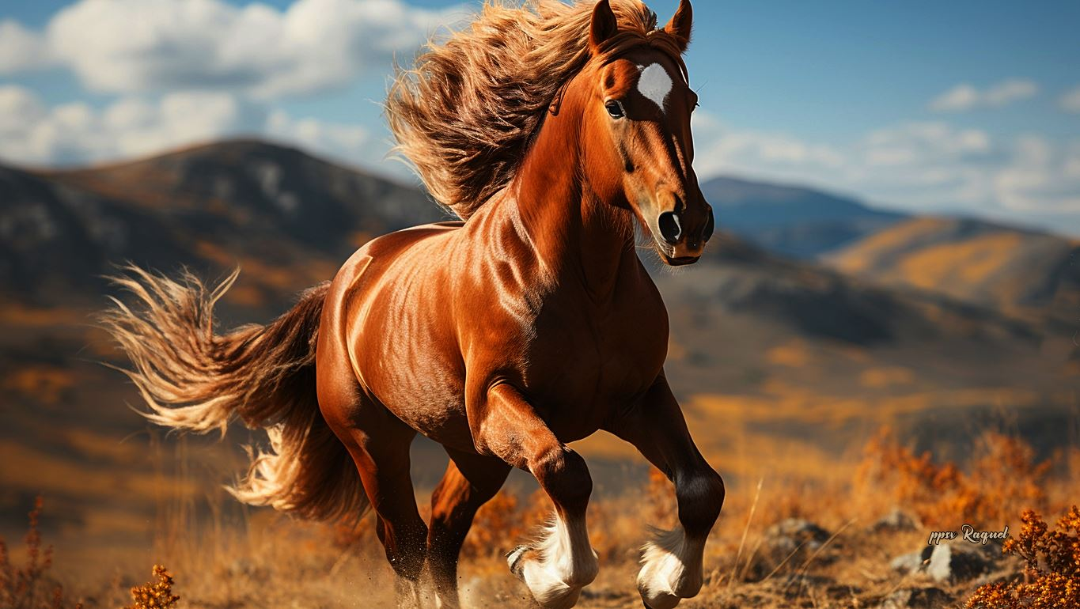

Slide 20
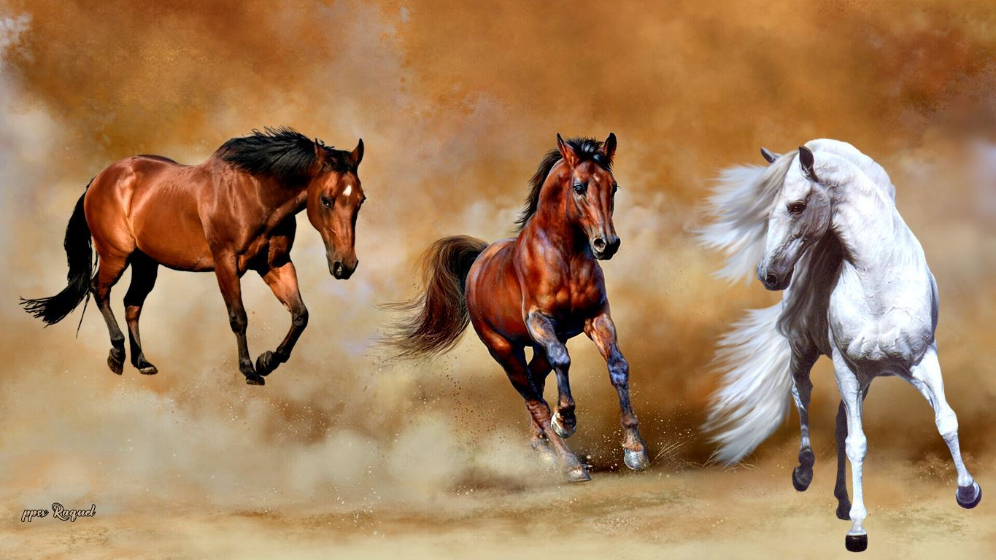

Slide 21
Con un simple gesto o una palabra suave, puede entender y responder, creando un vínculo especial con su jinete. Esta conexión es un regalo que pocos pueden experimentar, pero que deja una huella imborrable en el corazón.

Slide 22
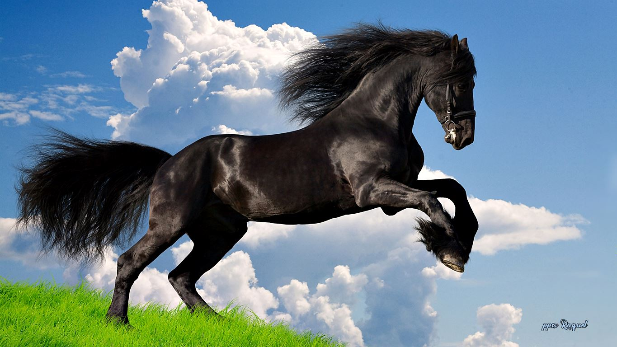

Slide 23
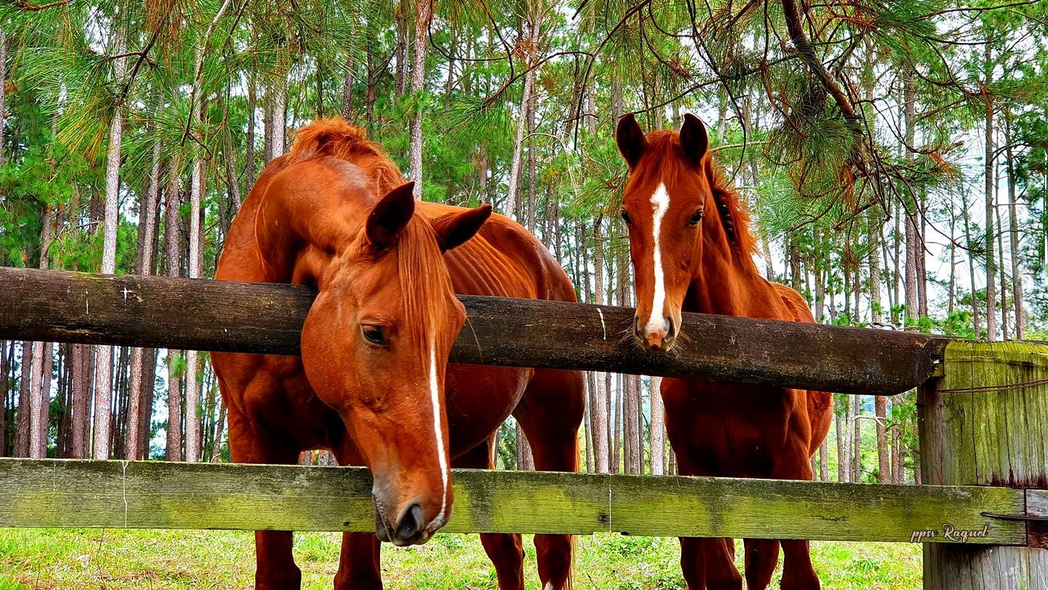

Slide 24
En la tranquilidad de un campo abierto, el caballo se convierte en un símbolo de paz. Su andar pausado y su forma de pastar serenamente nos recuerdan la importancia de disfrutar de los momentos simples de la vida. En su compañía, encontramos un refugio donde el tiempo parece detenerse y las preocupaciones se desvanecen.

Slide 25
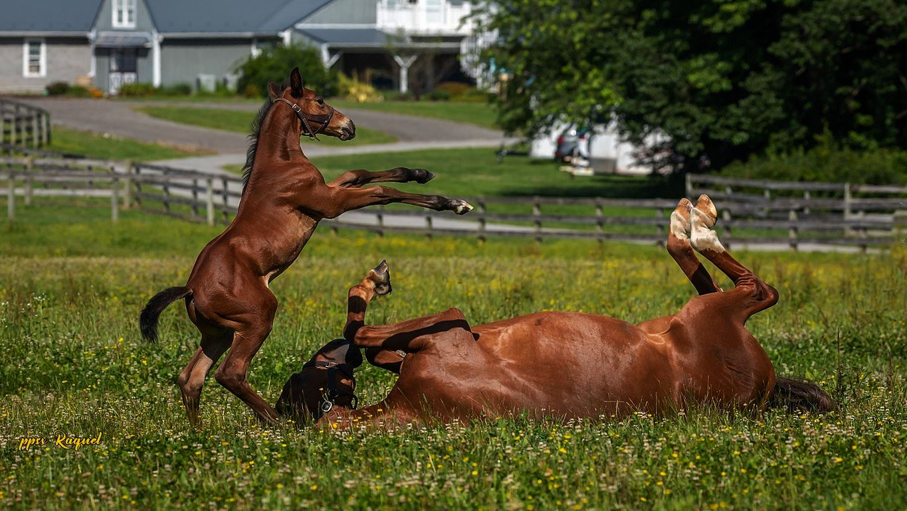

Slide 26
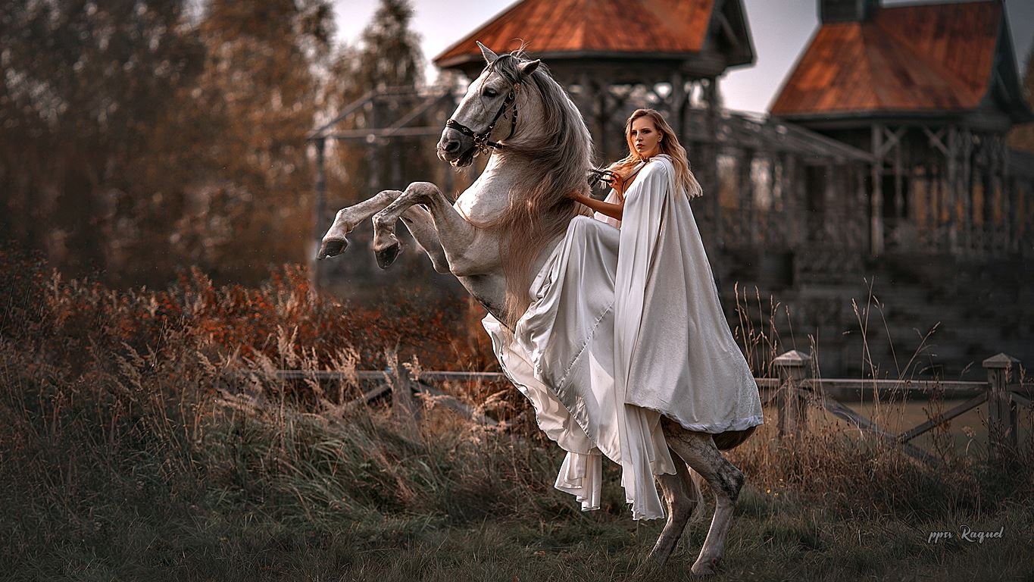

Slide 27
La historia del caballo está entrelazada con la humanidad. Ha sido nuestro compañero en la guerra, nuestro aliado en la agricultura y nuestro amigo en la exploración. Su legado es un testimonio de la profunda conexión que hemos compartido a lo largo de los siglos, un vínculo que sigue vivo en cada paseo y cada susurro.

Slide 28
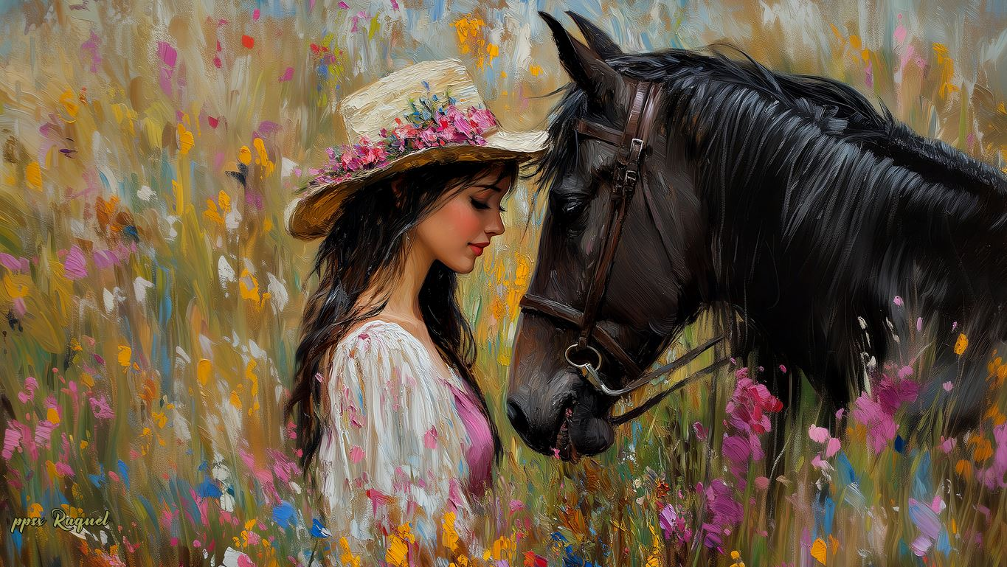

Slide 29
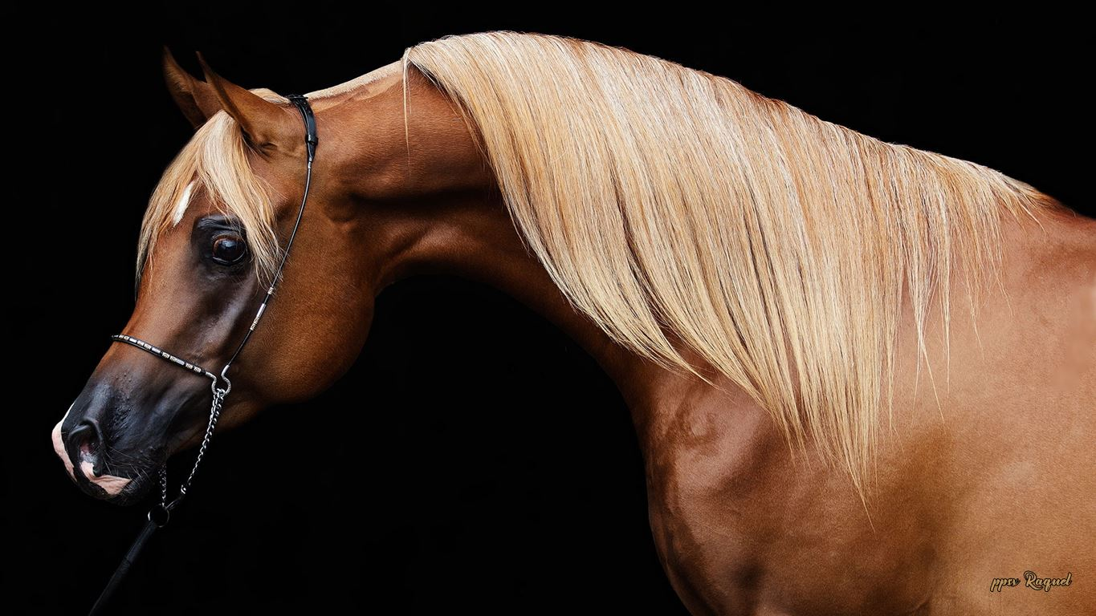

Slide 30
La belleza del caballo también se manifiesta en su espíritu indomable. Su deseo de correr libremente, de explorar el mundo a su alrededor, es un recordatorio de la importancia de la libertad en nuestras propias vidas. Nos inspira a romper las cadenas que nos limitan y a perseguir nuestros sueños con la misma pasión que ellos muestran al galopar.

Slide 31
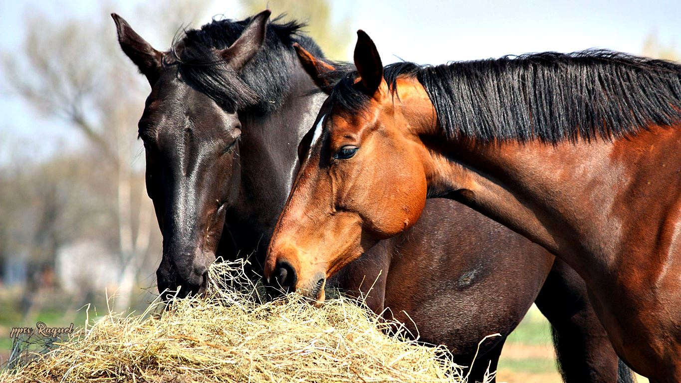

Slide 32
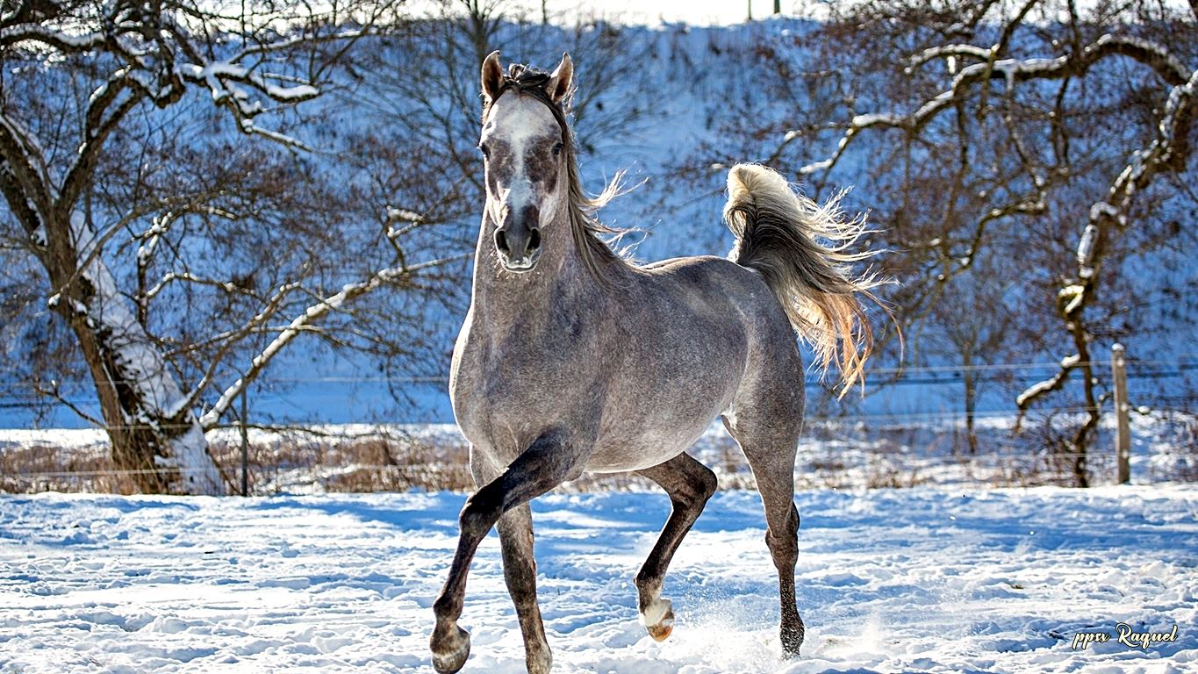

Slide 33
En resumen, el caballo es mucho más que un simple animal; es un símbolo de belleza, fuerza y conexión.
Su porte majestuoso y su espíritu libre nos enseñan lecciones valiosas sobre la vida, la amistad y la libertad. Al observarlo, no solo vemos un ser magnífico, sino también un reflejo de lo mejor que hay en nosotros mismos.

Slide 34
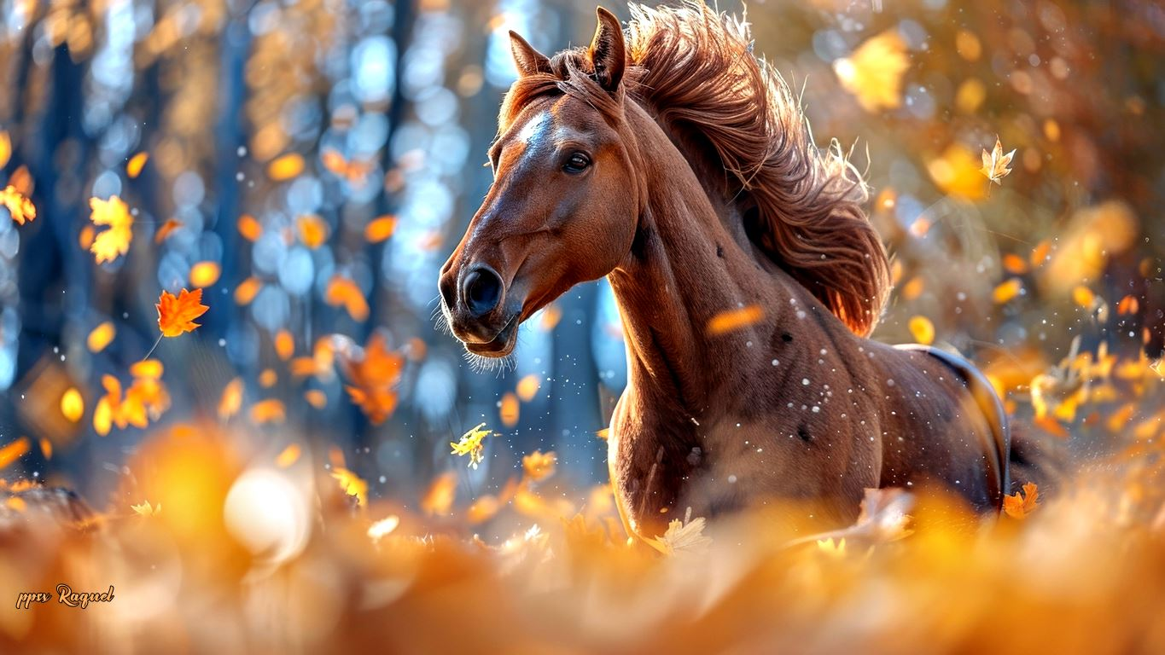


Slide 35









¿Te ha gustado?
Puedes ver más entrando
Aquí
Además puedes recibir powerpoints en tu correo electrónico suscribiéndote aquí:
Esta presentación powerpoint ha sido creada y compartida única y exclusivamente para mispps.com

